Slide 1
Aula 1
BD, SGBD, Modelos de dados
Bruno Elias Penteado

Slide 2
Quem sou eu
Experiência acadêmica
  Bacharel em SI Unesp Bauru – TCC: Leis e inovações em software no Brasil
  Mestre em CC Unesp Bauru – Dissertação: reconhecimento facial em e-learning;
  Doutor em CC ICMC/USP – Tese: infraestrutura de publicação de dados abertos
  Sanduíche no LIS/Aix-Marseille Université – Reconhecimento de sinais verbais e não verbais em agentes virtuais;
  Pós-doc ICMC/USP – estrutura semântica para dados abertos educacionais
Experiência profissional
  14 anos empresa de desenvolvimento de software educacionais
    Dev, tester, gerente funcional, suporte, especialista técnico, suporte a vendas
  6 anos pesquisador de IA na saúde (Fiocruz)
    Papel da IA na saúde digital, ciência de dados na Epidemiologia
  3 anos gerente de projetos na Unespetro (Unesp/Rio Claro)
    Planejamento de entregas e implantação de ferramentas de IA (PLN, semântica, LLM) dentro da Petrobras
Experiência didática
  Disciplinas de Gerenciamento de projetos e Laboratório de Banco de dados (DEMAC/2024 e 2025)

Slide 3
Apresentações
Quem são vocês?
  Estágio? Full-time? Iniciação Científica?
  Já trabalham com banco de dados?
Notes:
O que gostaram mais em ESI?
projeto prático

Slide 4
Avaliação da disciplina
Provas
Seminário
Trabalho

Slide 5
Na aula anterior, vimos...
  Conceitos gerais sobre BD

Slide 6
Agenda
Trabalho com dados
Evolução dos sistemas de informação
BDs e SGBDs
Características de SGBDs
Atores de SGBDs
Vantagens e desvantagens de SGBDs
Notes:
Cap. 6 Pressman + Cap. 33 Pressman

Slide 7
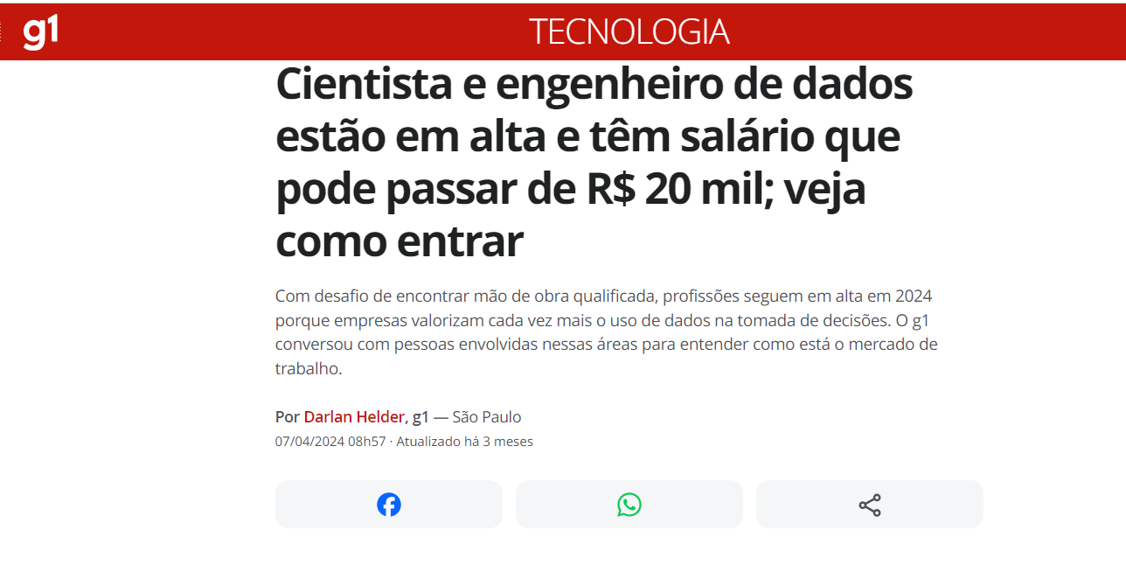
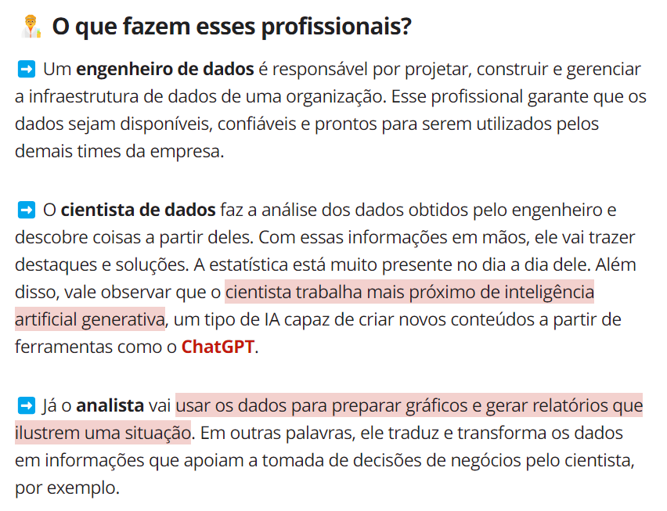
Trabalho com dados

Slide 8
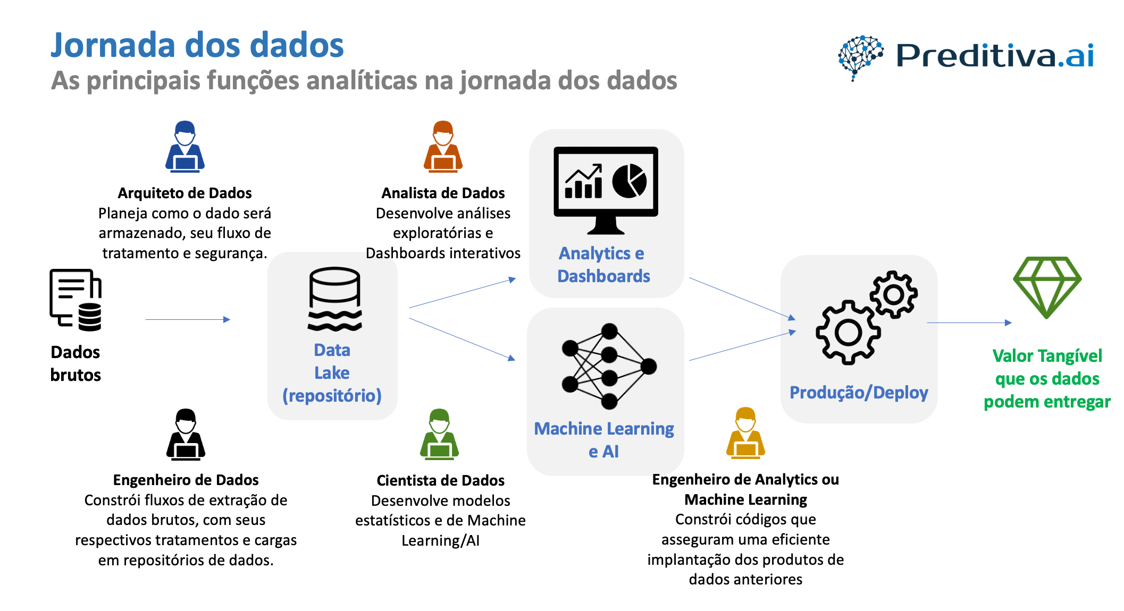
Notes:
https://www.preditiva.ai/blog/conheca-os-tipos-de-cargos-e-funcoes-das-areas-de-dados

Slide 9
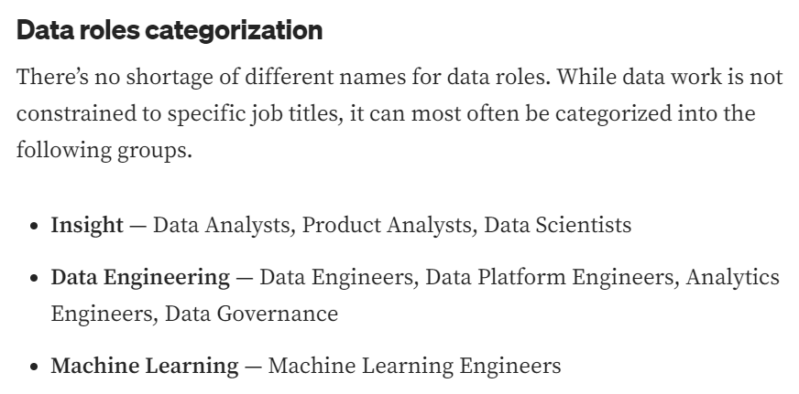
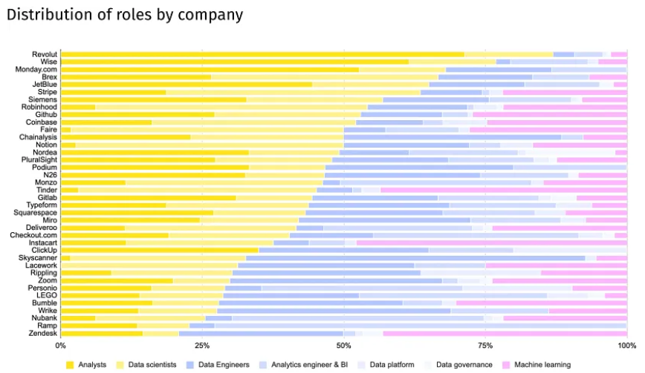
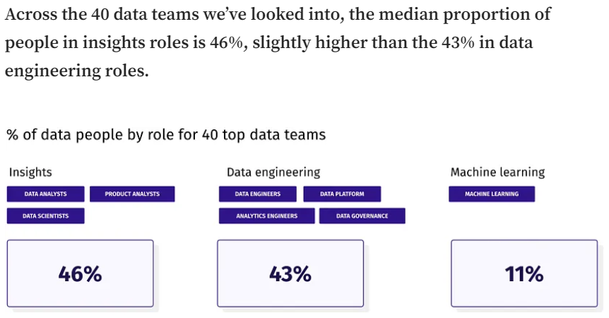
How top data teams are structured
https://medium.com/@mikldd/how-top-data-teams-are-structured-48d46a64b990

Slide 10

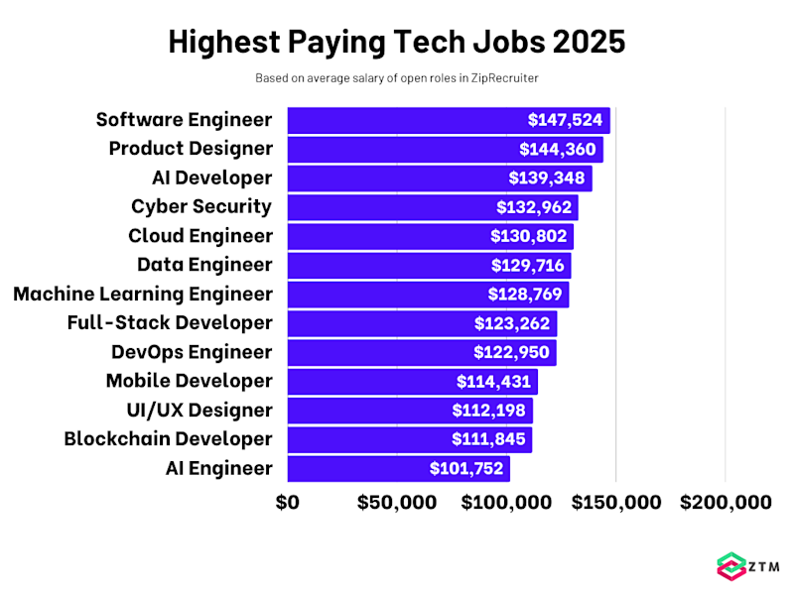
Trabalho com dados

Slide 11
Agenda
Evolução dos sistemas de informação
BDs e SGBDs
Características de SGBDs
Atores de SGBDs
Vantagens e desvantagens de SGBDs
Notes:
Cap. 6 Pressman + Cap. 33 Pressman

Slide 12
Agenda
Evolução dos sistemas de informação
BDs e SGBDs
Características de SGBDs
Atores de SGBDs
Vantagens e desvantagens de SGBDs
Notes:
Cap. 6 Pressman + Cap. 33 Pressman

Slide 13
Evolução dos Sistemas de Informação
Sistemas de Informação baseados em gerenciamento de arquivos
  Programas e arquivos orientados a cada unidade organizacional
  Rotinas específicas para tarefas específicas
  Dados armazenados em disco, usando uma determinada estrutura de dados

Slide 14
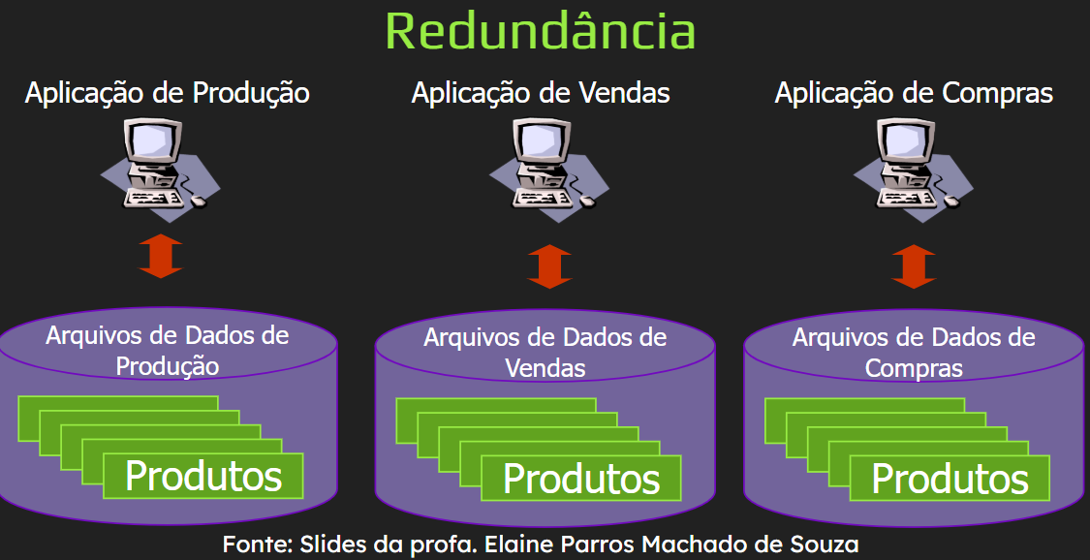
Evolução dos Sistemas de Informação

Slide 15
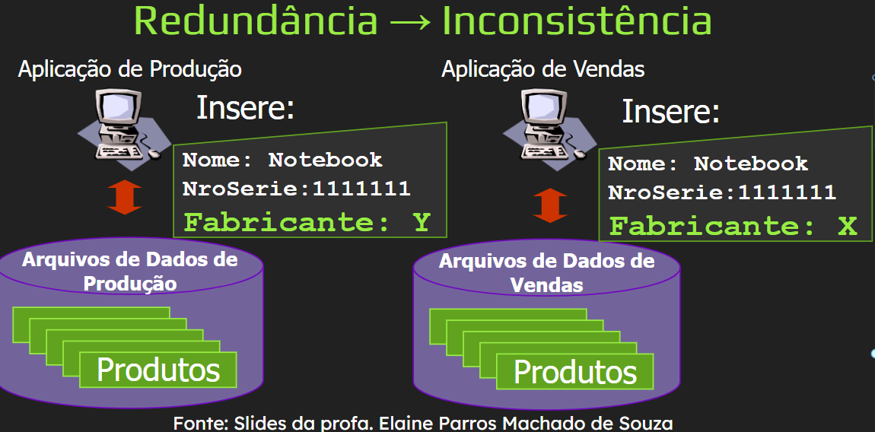
Evolução dos Sistemas de Informação

Slide 16
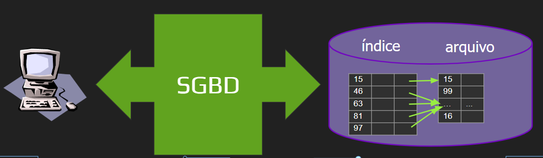
Dependência dos dados
SIs baseados em arquivos
  Dados gravados em disco usando Estruturas de Dados
Requer conhecimento destas estruturas
  Gera dependência dos dados
Como desacoplar as aplicações dos dados?

Slide 17
Agenda
Evolução dos sistemas de informação
Modelos, esquemas e instâncias de dados
Características de SGBDs
Atores de SGBDs
Vantagens e desvantagens de SGBDs
Notes:
Cap. 6 Pressman + Cap. 33 Pressman

Slide 18
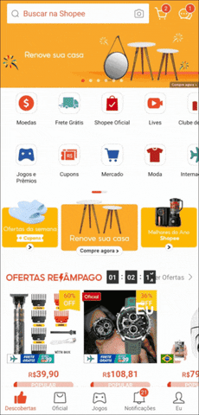
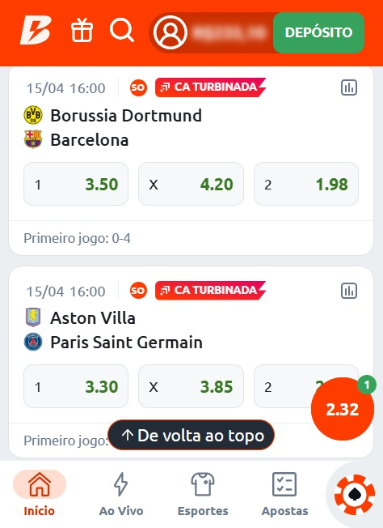
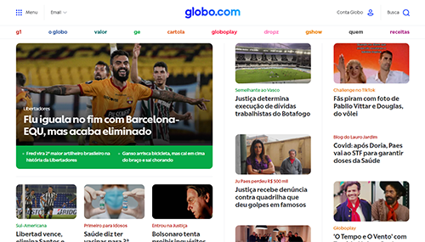

Banco de dados
Coleções organizadas de dados interrelacionados que modelam algum aspecto do mundo real
São o componente central da maioria das aplicações computacionais

Slide 19
Banco de dados
Coleção de dados relacionados
  Fatos conhecidos e que podem ser registrados
    Possuem significado implícito
    Ex: nome, número de telefone, endereço...
  Podem ser armazenados em celulares, agenda, disco rígido
Representa algum aspecto do mundo real
  Mudanças no mundo real são refletidas no banco de dados
  Minimundo ou universo do discurso

Slide 20
Exemplo
Banco de dados que modele uma loja de música digital que registre os artistas e álbuns.
Informações que precisamos registrar:
  Dados sobre os Artistas
  Os Álbuns que os Artistas produziram

Slide 21
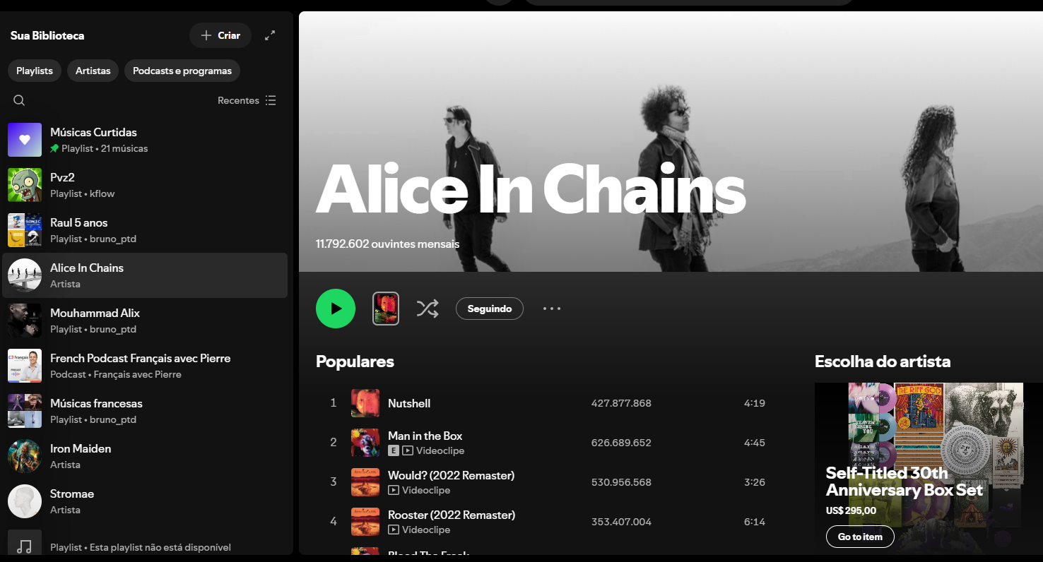


Slide 22
Banco de dados
É projetado, montado, e preenchido com dados para uma finalidade específica.
  Grupo intencionado de usuários e aplicações previamente concebidas
    Usuários tem interesse nestas aplicações
Em resumo, um BD tem:
  Uma fonte da qual os dados são derivados
  Grau de interação com eventos do mundo real
  Audiência ativamente interessada em seu conteúdo

Slide 23
Banco de dados
Podem ter qualquer tamanho ou complexidade
  Alguns MB a muitos TB
  Armazenados em celular ou distribuídos em centenas de computadores
  Gerado e mantido manualmente ou automatizado
  Automatizado por programas específicos ou um SGBD

Slide 24
Abstração de dados
Separação do conceito x implementação
Remoção de detalhes da organização e armazenamento dos dados
Enfatiza as características essenciais para melhor compreensão
Programa não precisa conhecer a implementação interna dos dados

Slide 25
Modelo de dados
Modelo de dados: Coleção de conceitos para descrever a estrutura dos dados em uma base
  Regras que definem o tipo de coisas que podem existir e como se relacionam
  Operações básicas para recuperar e atualizar a base de dados
Esquema (schema): descrição de uma coleção de dados em particular, usando um modelo de dados
  Define a estrutura da base de dados para um modelo de dados
  Senão, teremos bits aleatórios sem significado

Slide 26
Modelos de dados
Maioria dos SGBDs
Relacional
Chave/valor
Grafos
Documentos/JSON/XML/Objetos
Colunar
Array (vetor, matriz, tensor)
Hierárquicos
Redes
Semânticos
Entidade-Relacionamento
Aplicações simples / caching
NoSQL
ML / ciência de dados
Legado / raro / obsoleto

Slide 27
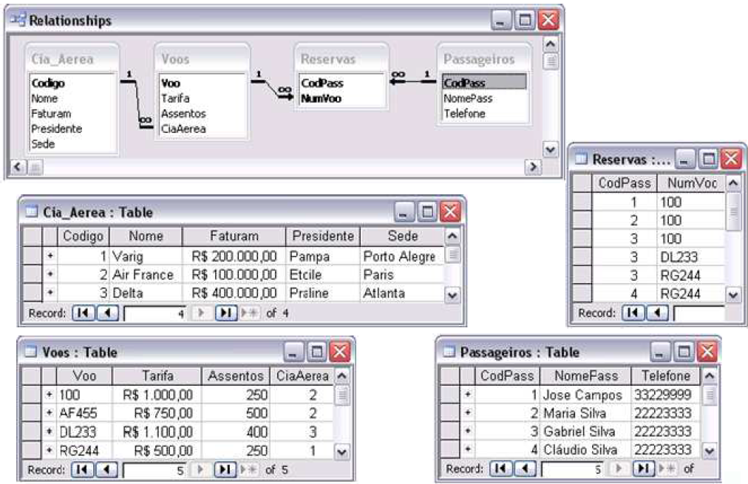
BDs relacionais
Basicamente, números e textos
Mattoso e Braganholo

Slide 28
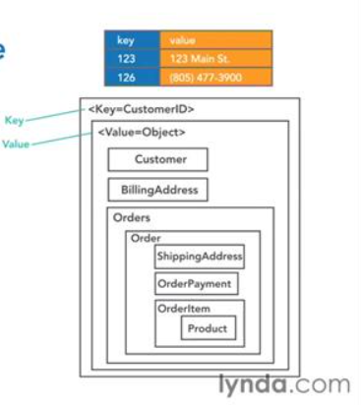
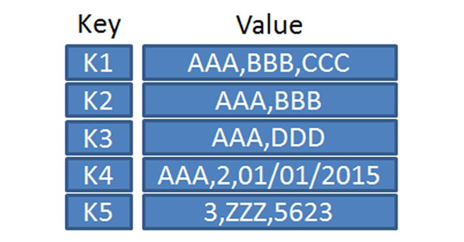
BDs Chave-Valor
Notes:
https://www.influxdata.com/key-value-database/

Slide 29
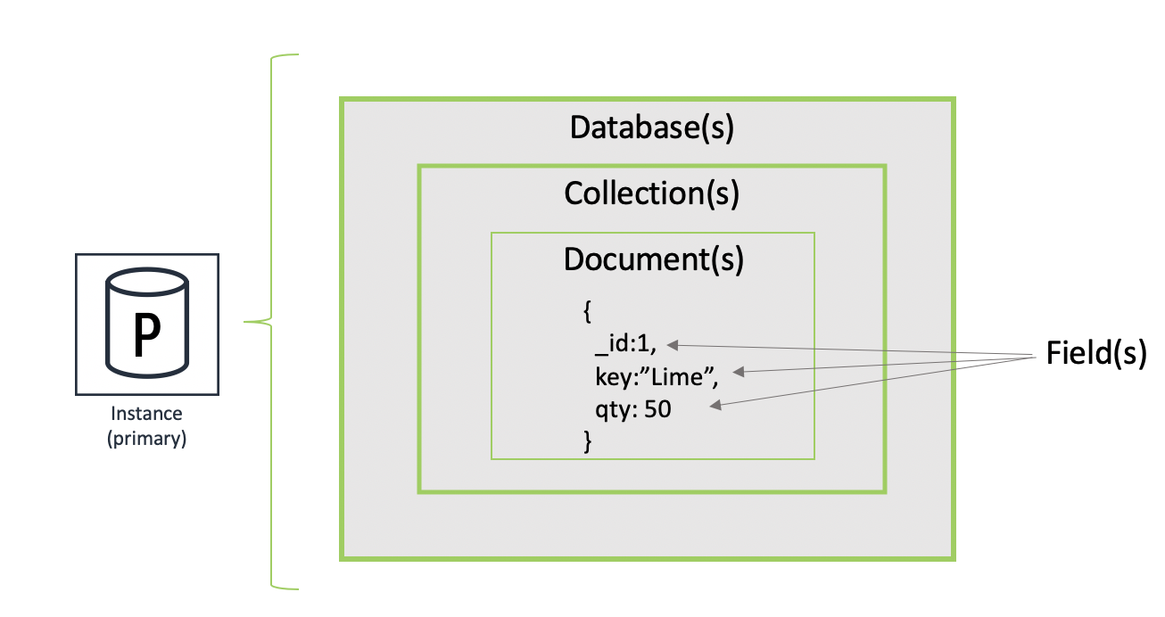
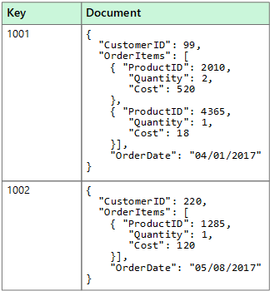
BD de documentos
https://d1.awsstatic.com/AWS%20Databases/JSON%20document%20database.64fe2a382abc8ca2b8743f0e3b5af553a33f3fb0.png
https://publish-01.obsidian.md/access/e5408ef24c9251b993f742b19645ad44/Assets/document_database_example.png

Slide 30
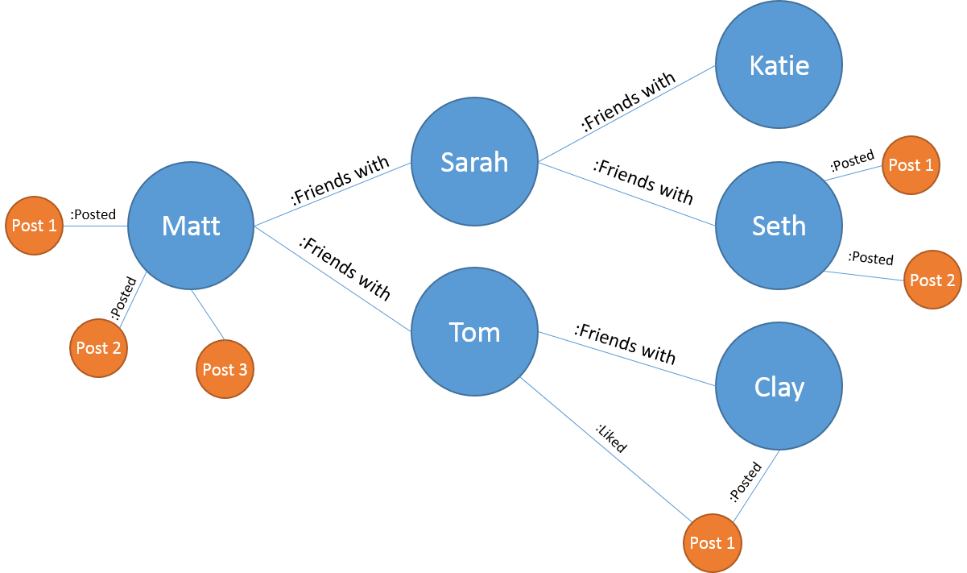
BDs orientados a grafos
https://miro.medium.com/v2/resize:fit:1400/1*C-wxpmuzTOTXRJ9QlaCx5g.png

Slide 31
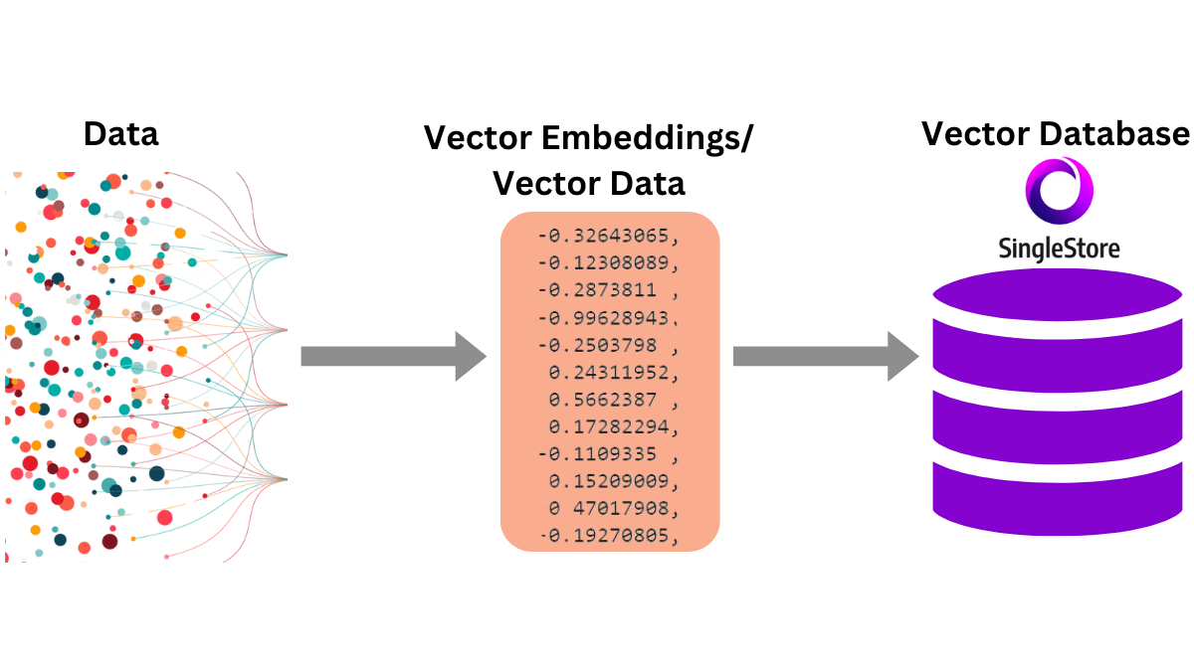
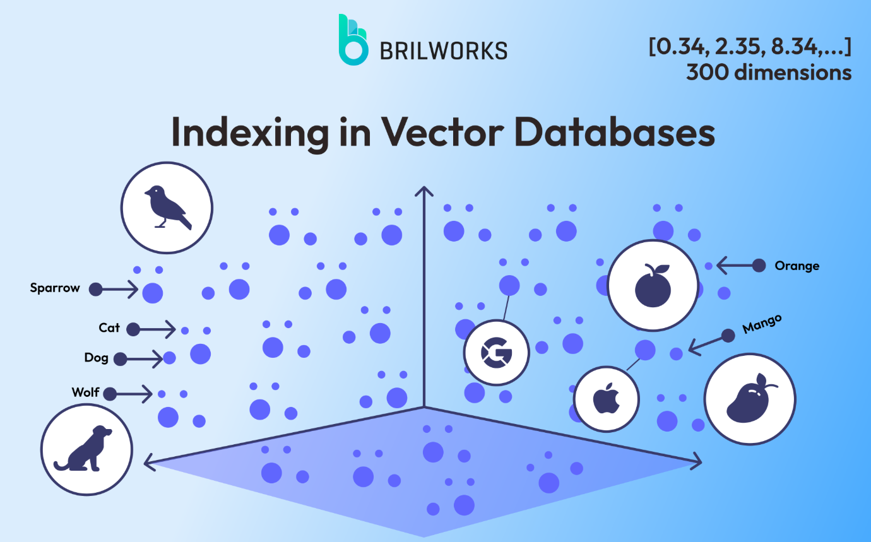
BDs vetoriais
Notes:
https://www.linkedin.com/pulse/complete-guide-creating-storing-vector-embeddings-pavan-belagatti-5fyfc
https://d11qzsb0ksp6iz.cloudfront.net/assets/dff374c348_indexing-in-vector-database.webp

Slide 32
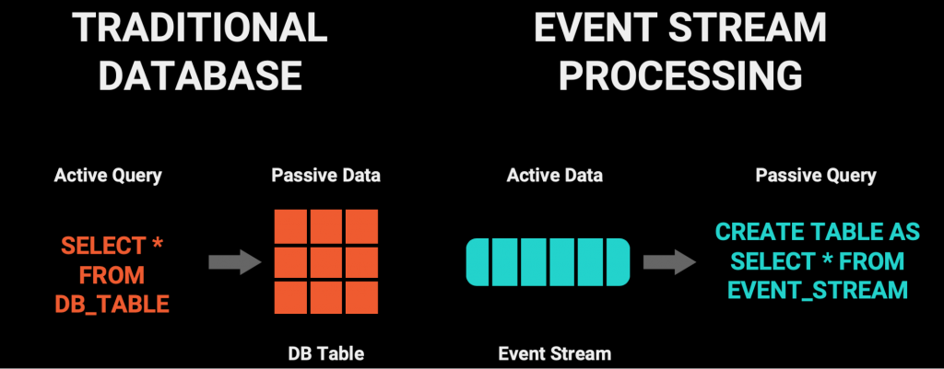
BD de tempo real
https://cdn.thenewstack.io/media/2020/11/31e8d21b-image1-1024x401.png

Slide 33
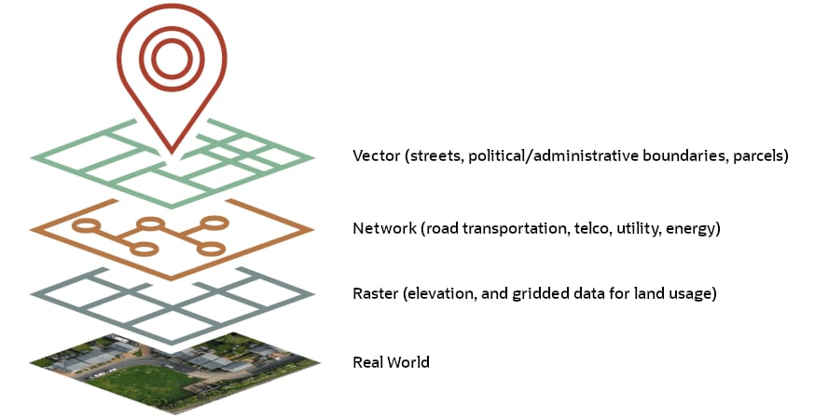
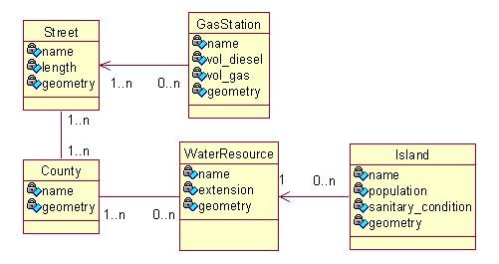
BDs espaciais/geográficos
https://www.oracle.com/a/ocom/img/rc24-what-is-geospatial-database-fig-1.png

Slide 34
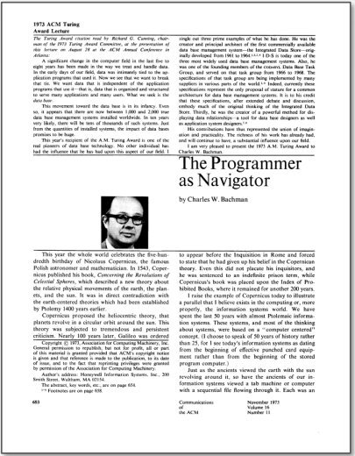
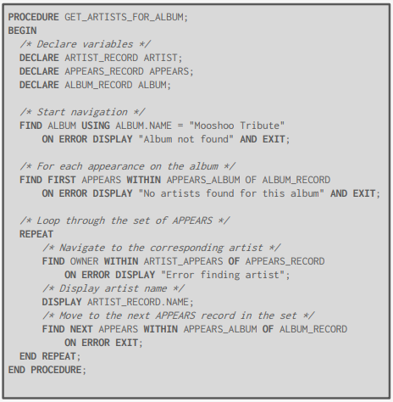
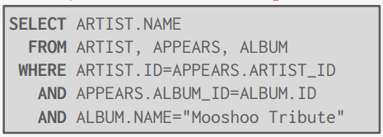
Modelo Relacional
Recupere os nomes de Artistas que aparecem no álbum “DJ Mooshoo Tribute”
Nos anos 60, SGBDs exigiam que os desenvolvedores escrevessem as consultas usando código procedural
  Exemplos: IDS, IMS, CODASYL
O programador tinha que escolher caminhos de acesso e ordenação da execução baseado nos conteúdos atuais da base
  Se os dados mudassem, o programador devia reescrever o código

Slide 35
Esquemas e instâncias
Distinção entre descrição da base de dados e dos dados em si
Schema: descrição da base de dados, feita durante a modelagem e que não deve mudar frequentemente
Instâncias: registros armazenados no banco de dados em um determinado momento
Metadados: descrição dos schemas e suas restrições

Slide 36
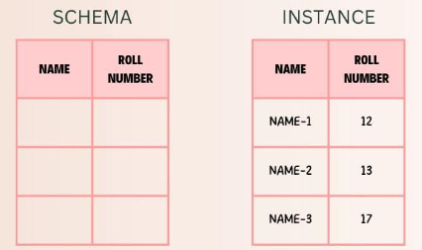
Esquemas e instâncias
Schema | Instâncias
Representa visualmente uma base de dados | Dados armazenados em uma base em determinado momento
Descrição formal da estrutura da base de dados | Conjunto de informações armazenadas
Não muda frequentemente | Muda com frequência
https://www.naukri.com/code360/library/difference-between-schema-and-instance
Notes:
Primeiro, criamos o schema para depois populá-lo

Slide 37
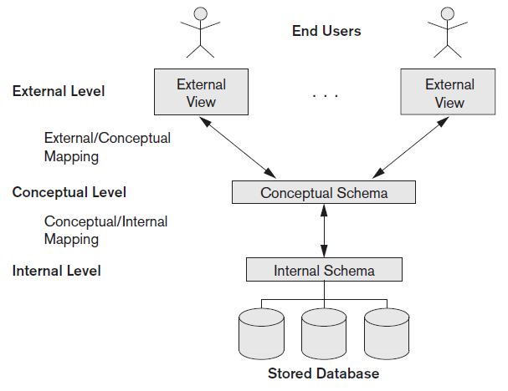
Independência dos Dados
Arquitetura de 3 esquemas
  Interno: dados físicos (detalhes de armazenamento, compressão caminhos dos arquivos...)
  Conceitual: estrutura dos dados
  Externo: parte do BD de interesse para usuário
Mudanças em um nível não afetam os outros níveis, embora seja necessário mapeamento entre eles
Notes:
Pode mudar a interface interna sem alterar a conceitual

Slide 38
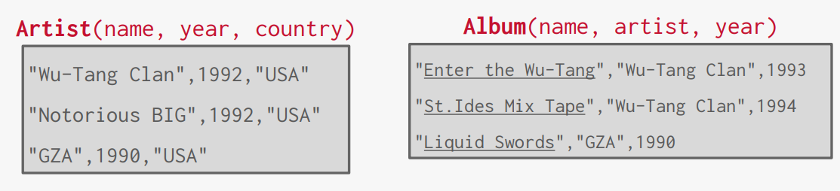
Arquivos
Armazenar nossos dados como arquivos CSV que gerenciamos no código de nossa aplicação

Slide 39
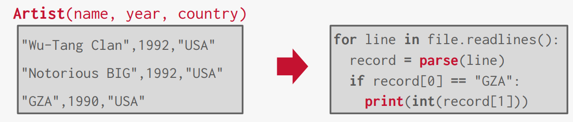
Arquivos
Recupere o ano em que GZA lançou álbum solo

Slide 40
Arquivos
Problemas?

Slide 41
Integridade dos dados
Como assegurar que o nome do artista está consistente para todos os registros?
  Ex: “Wu-Tang Clan” e “Wu Tang Clan”
E se alguém sobrescrever o ano de lançamento com uma string?
E se houver múltiplos artistas em um mesmo álbum?
O que ocorre se apagarmos um artista que tem álbuns cadastrados?

Slide 42
Implementação
Como encontrar um registro em particular?
E se quisermos criar uma nova aplicação que usa os mesmos dados? E se ela rodar em outra máquina?
E se dois processos tentarem escrever dados no mesmo arquivo ao mesmo tempo?

Slide 43
Durabilidade
E se o computador travar enquanto o programa está atualizando os dados?
E se quisermos replicar os dados para muitas máquinas para maior disponibilidade?

Slide 44
SGBD

Slide 45
SGBD
Sistema Gerenciador de Banco de Dados (SGBD) é um software que permite que aplicações armazenem, analisem e administrem informações em uma base de dados
Suporta a definição, criação, consulta, atualização e administração de bases de dados de acordo com algum modelo de dados

Slide 46
SGBD
Sistema computacional que permite a criação e manutenção de um banco de dados
Sistema de software de uso geral, facilita:
  Definição
  Construção
  Manipulação
  Compartilhamento
De bancos de dados entre diversos usuários e aplicações

Slide 47
SGBD
Pode existir um banco de dados (coleção organizada de dados estruturados) sem um SGBD
  Não terá eficiência, segurança, escalabilidade de um sistema digital moderno
SISTEMA DE BANCO DE DADOS = BD + SGBD

Slide 48
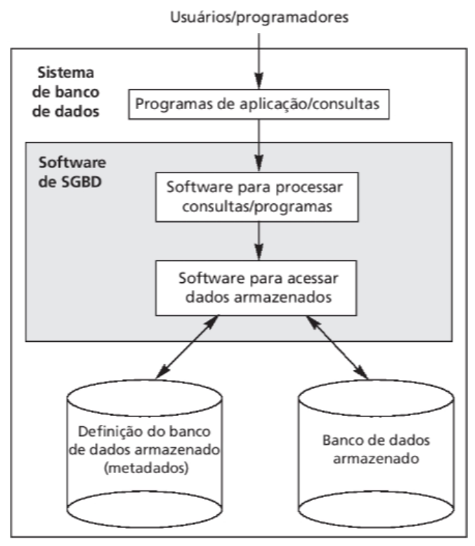
Funcionamento SBD
Diagrama simplificado de um SGBD
Fonte: (ELMASRI, NAVATHE, 2019).

Slide 49
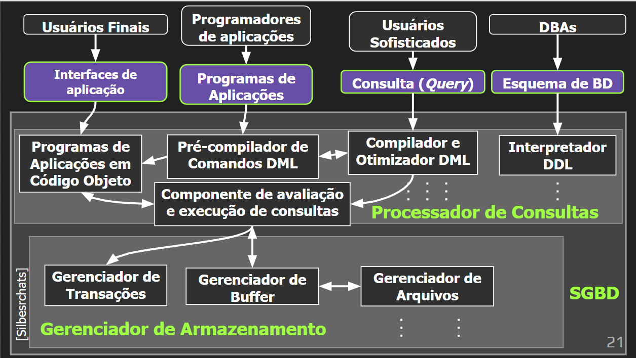

Slide 50
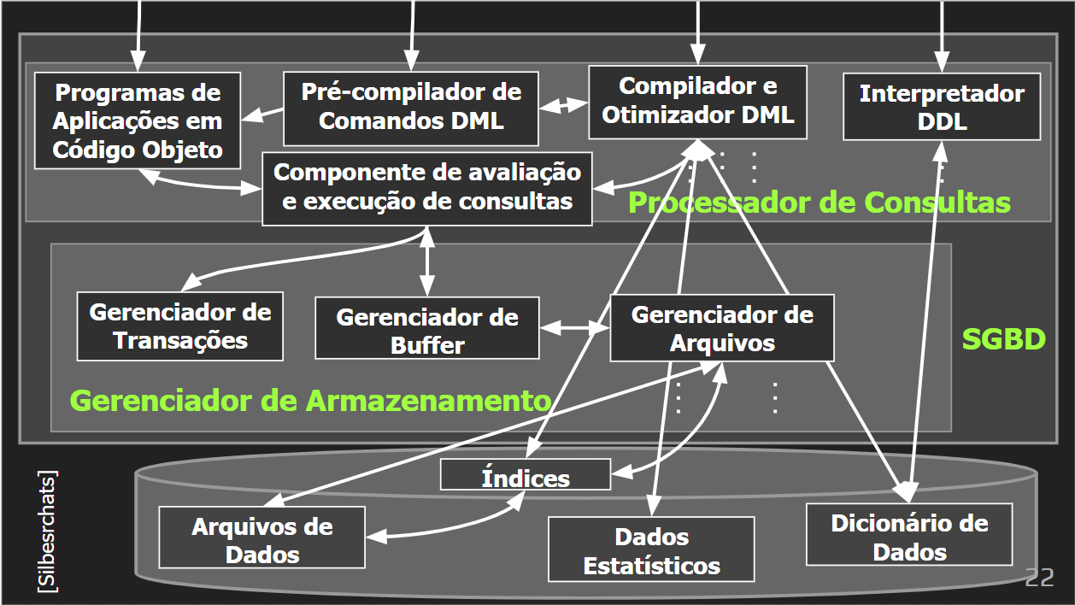

Slide 51
Agenda
Evolução dos sistemas de informação
BDs e SGBDs
Características de SGBDs
Atores de SGBDs
Vantagens e desvantagens de SGBDs
Notes:
Cap. 6 Pressman + Cap. 33 Pressman

Slide 52
Características de SBDs
Único repositório mantém os dados
Dados são definidos uma vez
Vários usuários, repetidamente, acessam os dados
  Consultas, transações, programas de aplicação

Slide 53
Características de SBDs
Autodescrição
Isolamento e abstração de dados
Suporte para múltiplas visões de dados
Compartilhamento de dados e processamento de transação multiusuário

Slide 54
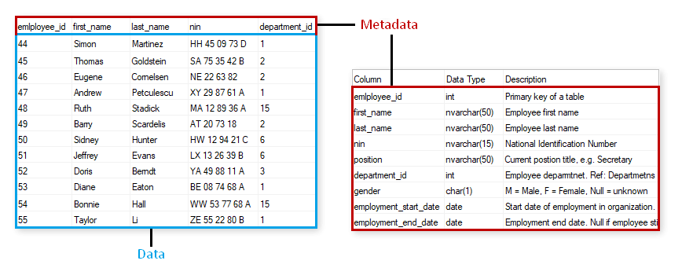
1-Autodescrição
Sistemas de BD não contém apenas o banco de dados
  Definição/descrição completa de estrutura e restrições do banco de dados
    Guardada no catálogo do SGBD
Estrutura de cada arquivo, tipo, formato de armazenamento de cada item de dados e suas restrições

Slide 56
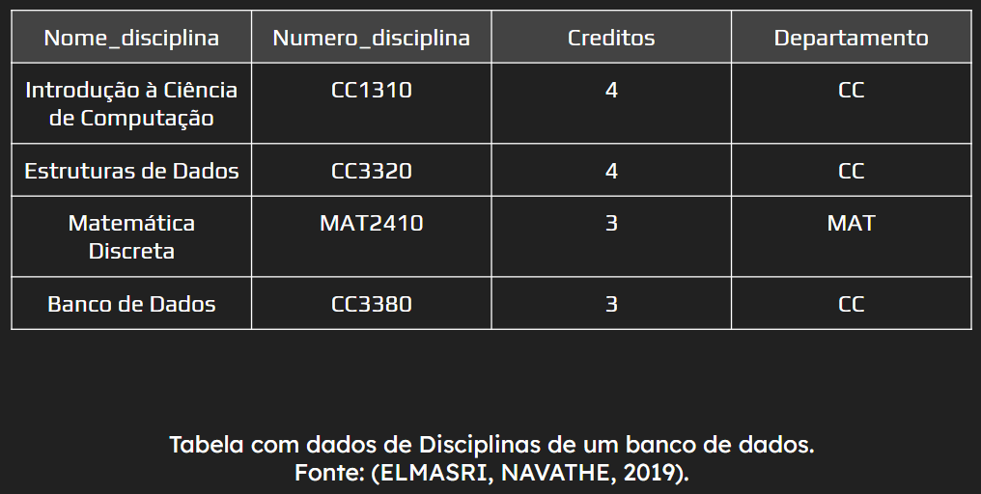
1-Autodescrição

Slide 57
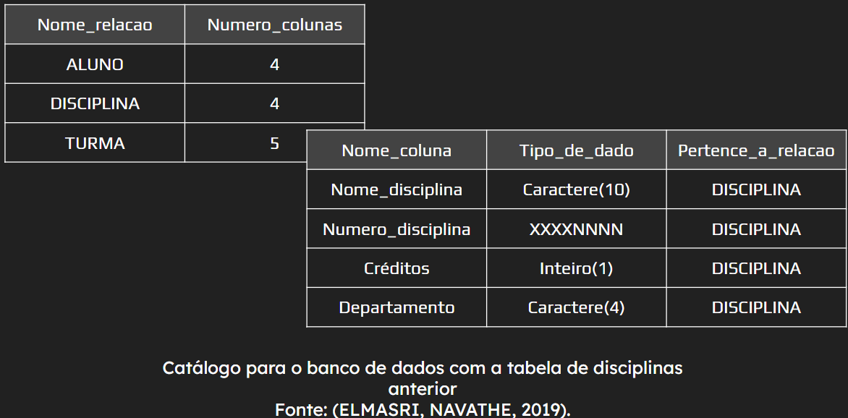
1-Autodescrição

Slide 58
2-Isolamento e abstração
Estrutura dos dados está no catálogo, separado dos programas
  Com arquivos, uma mudança de estrutura afetaria todos os programas
SGBD fornece representação conceitual de dados
  Sem detalhes de implementação ou armazenamento
Modelo de dados → abstração de dados
  Objetos, propriedades, relacionamentos
  Mais fácil de entender
  Oculta detalhes

Slide 59
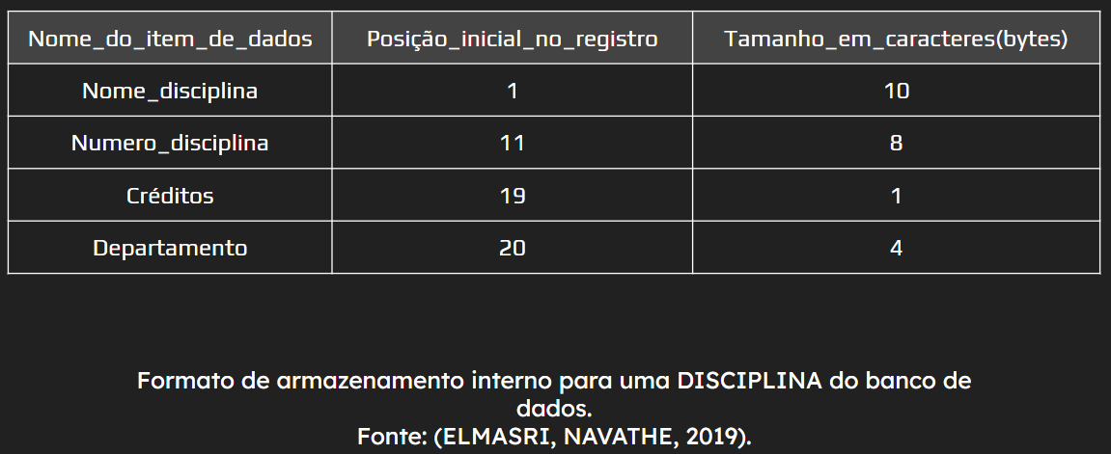
2-Isolamento e abstração
Detalhes de implementação, ocultada pela representação conceitual

Slide 60
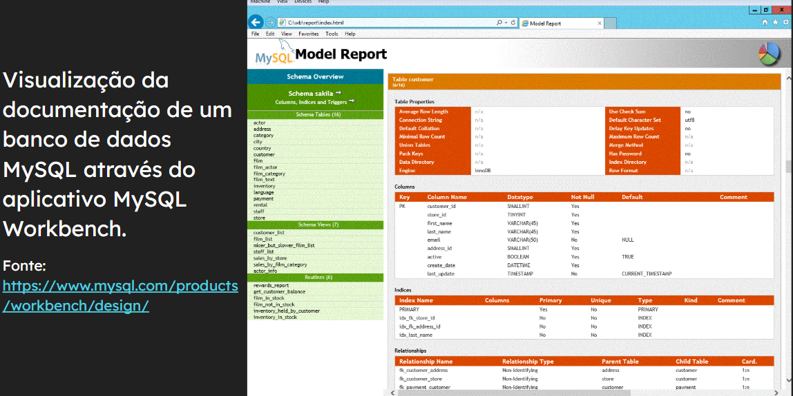
2-Isolamento e abstração

Slide 61
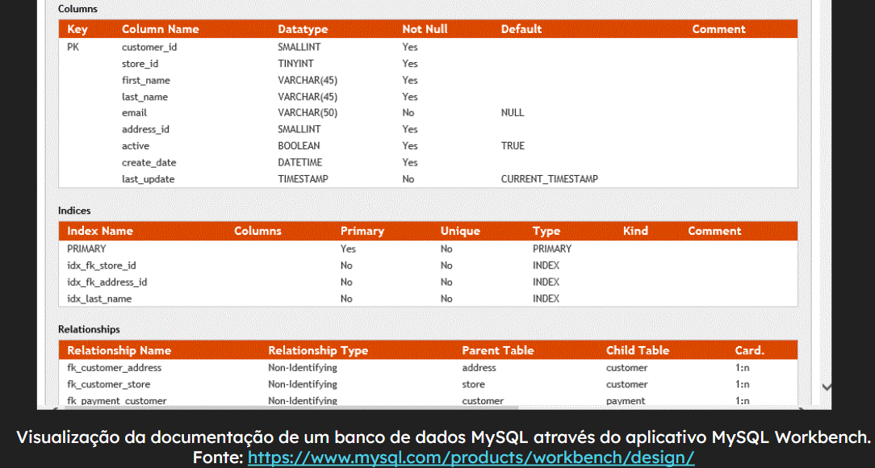
2-Isolamento e abstração

Slide 62
3-Suporte para múltiplas visões
BDs tem muitos usuários
  Perspectivas ou visões (views) diferentes
    Subconjunto do banco de dados
    Dados virtuais derivados dos arquivos do BD
    Usuários geralmente não precisam saber qual é virtual e qual é armazenado de fato

Slide 63
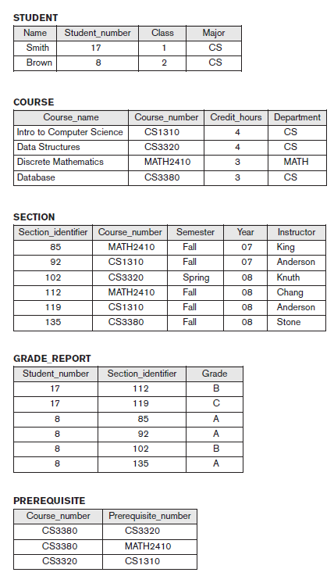
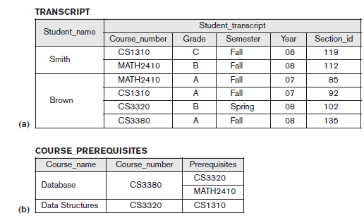

Slide 64
4-Processamento multiusuário
SGBD multiusuário precisa permitir acesso simultâneo
  Varias aplicações integradas e mantidas num mesmo BD
Controle de concorrência
  Ex: reserva de assento
  Processamento de transações
Transações devem ser corretas e eficientes

Slide 65
4-Processamento multiusuário
Transações devem ser corretas e eficientes
Princípio ACID
  Atômicas: ou todas as operações são executadas ou nenhuma
  Consistentes: BD deve sair de um estado consistente para outro consistente
  Isoladas: cada transação deve parecer executar isoladamente, sem afetar diretamente outras transações
  Duráveis: mudanças aplicadas devem persistir no BD

Slide 66
Agenda
Evolução dos sistemas de informação
BDs e SGBDs
Características de SGBDs
Atores de SGBDs
Vantagens e desvantagens de SGBDs
Notes:
Cap. 6 Pressman + Cap. 33 Pressman

Slide 67
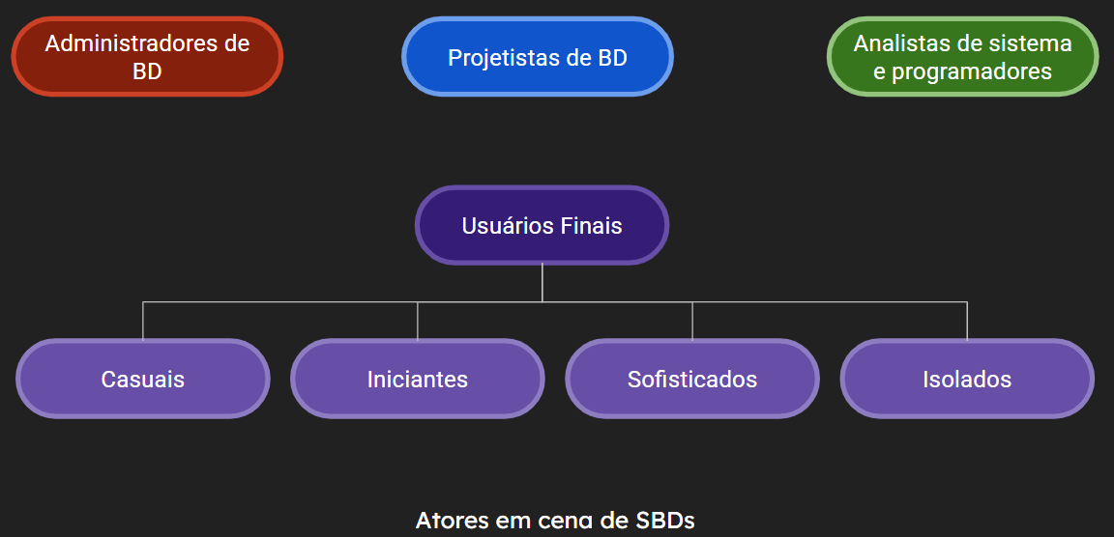
Atores em um SBD

Slide 68
Atores em cena
Adminis
Adminis
Adminis
Administradores de BD
Projetistas de BD
Analistas e programadores
Autoriza acessos
Coordena e monitora uso
Adquire SW e HW
Atua em falhas de segurança
Atua em demoras de processamento
Identificam os dados para armazenar
Escolhem estruturas apropriadas
(antes da implementação e carga)
Entendem requisitos com usuários potenciais
Criam visões conforme demandas de grupos
Determinam requisitos para usuários
Desenvolvem especificações para transações
Implementam especificações
Testam, depuram, documentam
Adminis
Usuários finais
CASUAIS
Acessam ocasionalmente
Podem precisar de infos diferentes
Usam UI sofisticada
Gerentes de nível alto
INICIANTES
Acesso parametrizado ao BD
Consulta e atualização constantes
Transações programadas
Ex: verificação de saldo, reserva de passagem
SOFISTICADOS
Engenheiros, cientistas.
Familiarizados com SGBD
Implementam próprias aplicações
ISOLADOS
BDs pessoais
Pacotes prontos
Ex: SW financeiro

Slide 69
Atores nos bastidores
Não interessados no conteúdo em si
Associados ao projeto, desenvolvimento e operação
  Software SGBD
  Ambiente de sistema

Slide 70
Atores nos bastidores
Adminis
Adminis
Adminis
Projetistas e implementadores de SGBD
Desenvolvedores de ferramentas
Operadores e manutenção
Projetam e implementam como pacote de software
Ex: módulos e interfaces do SGBD
Implementação de catálogo
Processamento de linguagem de consulta
Interface, acesso, buffering de dados
Concorrência, recuperação
Projetam e implementam ferramentas que facilitam
Modelagem e projeto de BD
Projeto de sistema de BD
Melhoria de desempenho
Execução e manutenção real do ambiente de BD (HW e SW)

Slide 71
Agenda
Evolução dos sistemas de informação
BDs e SGBDs
Características de SGBDs
Atores de SGBDs
Vantagens e desvantagens de SGBDs
Notes:
Cap. 6 Pressman + Cap. 33 Pressman

Slide 72
Vantagens do SGBD
Controle de redundância
Segurança e autorização
Armazenamento persistente
Estruturas eficientes de armazenamento e pesquisa
Backup e recuperação
Múltiplas interfaces
Representação de relacionamentos complexos

Slide 73
Vantagens do SGBD
Restrições de integridade
Dedução e ação usando regras e gatilhos
Padrões
Redução de tempo para desenvolvimento
Flexibilidade
Disponibilidade
Economias de escala

Slide 74
Desvantagens
Alto investimento inicial (HW, SW, treinamento)
Generalidade para definição e processamento
Overhead para funções de segurança, concorrência, recuperação e integridade
Aplicações de BD simples e bem definidas, estáveis
Requisitos rigorosos, em tempo real
Sistemas embarcados, com armazenamento limitado
Nenhum acesso múltiplo a usuários

Slide 75
Agenda
Evolução dos sistemas de informação
BDs e SGBDs
Características de SGBDs
Atores de SGBDs
Vantagens e desvantagens de SGBDs
Atividade
Notes:
Cap. 6 Pressman + Cap. 33 Pressman

Slide 76
Atividade – Projeto de BD
Grupos de 4 alunos
Delimitar um minimundo para aplicação com Banco de dados
Postar descrição no Classroom
  1 por grupo, detalhando quem são os participantes
Trabalharemos com ele nas próximas aulas

Slide 77
Referências bibliográficas
ELMASRI, Ramez; NAVATHE, Shamkant B. Sistemas de Banco de Dados. 7. ed. São Paulo: Pearson Universidades, 2019. 1152 p. ISBN-13 978-8543025001.
SILBERSCHATZ, Abraham; KORTH, Henry F.; SUDARSHAN, S. Sistema de Banco de Dados. 7. ed. Rio de Janeiro: GEN LTC, 2020. 754 p. ISBN-13 978-8595157330.
DATE, Christopher J. Introdução a Sistemas de Bancos de Dados. GEN LTC, 2004
Notas de aulas, prof. Leonardo Tórtoro Pereira (DEMAC/UNESP). Sistemas de Banco de Dados- Parte 01.
PAVLO, Andy; PATEL, Jinglesh (Carnegie Mellon University). Databse Systems (15-445). https://15445.courses.cs.cmu.edu/spring2026/slides/01-relationalmodel.pdf.
Notes:
2h -

